Slide 1
За формирование здорового образа жизни
Подготовила
Врач-терапевт участковый
Кувыкина И.Г.

Slide 2
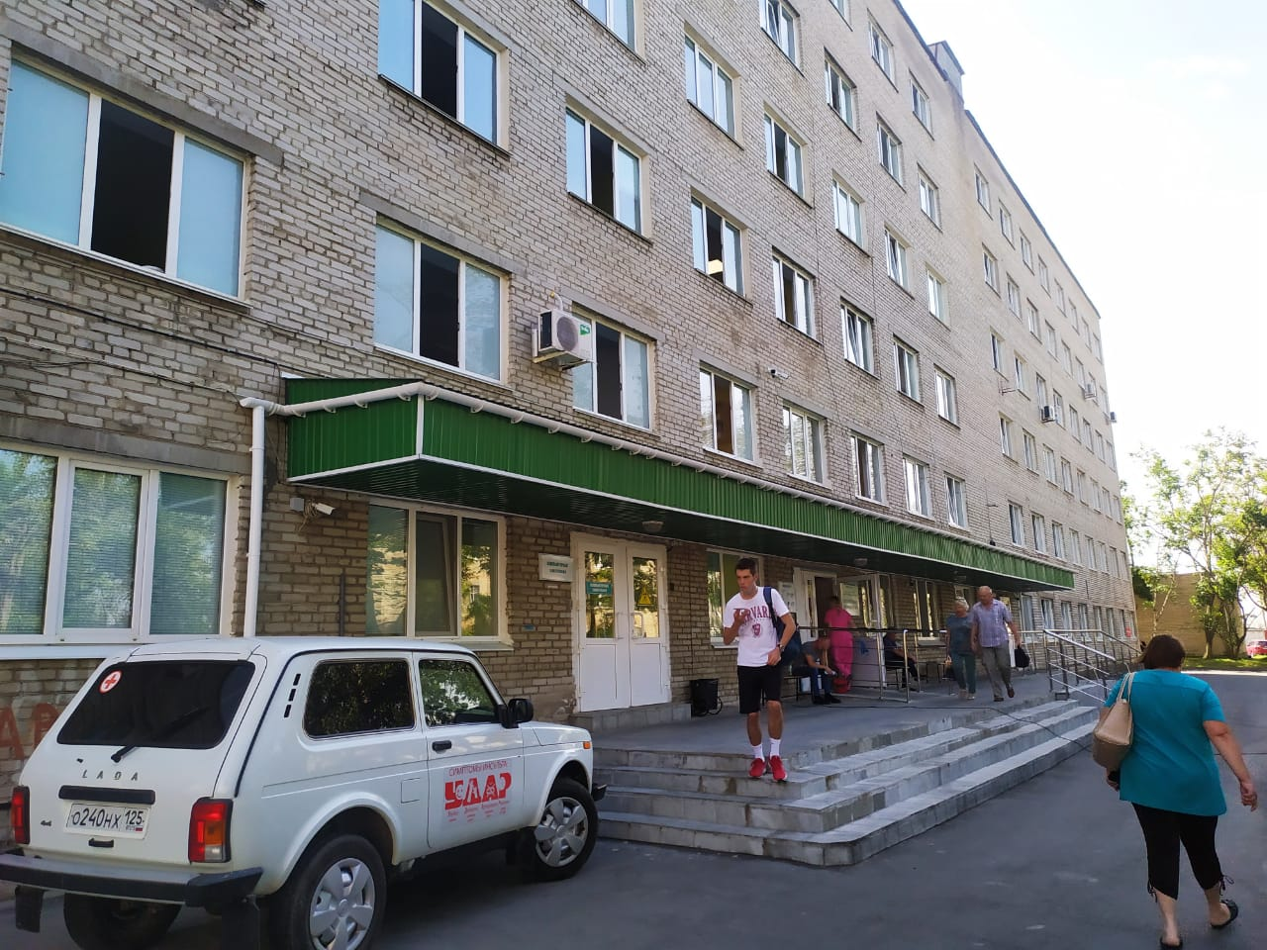

Slide 3
Краевое государственное бюджетное учреждение здравоохранения «Владивостокская поликлиника № 6» – медицинская организация, подведомственная Министерству здравоохранения Приморского края. Учредителем учреждения является Приморский край. От имени Приморского края функции и полномочия учредителя (собственника имущества) в пределах своей компетенции осуществляют Администрация Приморского края, Министерство здравоохранения Приморского края, Министерство земельных и имущественных отношений Приморского края.
По состоянию на 09.01.2024г. КГБУЗ «Владивостокская поликлиника № 6» оказывает первичную медико-санитарную помощь в амбулаторных условиях и в условиях дневного стационара взрослому населению Первомайского района г. Владивостока численностью 77598 тысяч человек.

Slide 4
Целью проекта является:
- Разработка и увеличение объема существующих оздоровительных мероприятий по укреплению здоровья и профилактике заболеваний работников.
- Укрепление, сохранение здоровья и сокращение сроков восстановления здоровья медицинских работников.
- Выявление и коррекция факторов хронических неинфекционных заболеваний.
- Развитие и сохранение трудового потенциала работников, реализация ими своих способностей, формирование и сохранение профессионального здоровья, профессионального долголетия.
Популяризация здорового образа жизни.

Slide 5
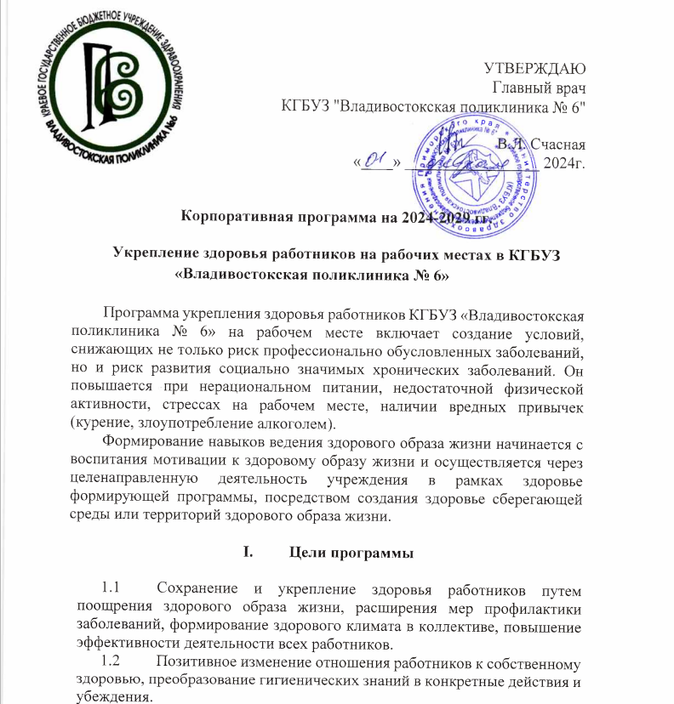
В КГБУЗ «Владивостокская поликлиника № 6» внедрена корпоративная программа на 2024-2029 гг. «Укрепление здоровья работников на рабочих местах в КГБУЗ «Владивостокская поликлиника № 6».
Программа укрепления здоровья работников КГБУЗ «Владивостокская поликлиника № 6» на рабочем месте включает создание условий, снижающих не только риск профессионально обусловленных заболеваний, но и риск развития социально значимых хронических заболеваний. Он повышается при нерациональном питании, недостаточной физической активности, стрессах на рабочем месте, наличии вредных привычек (курение, злоупотребление алкоголем).

Slide 6
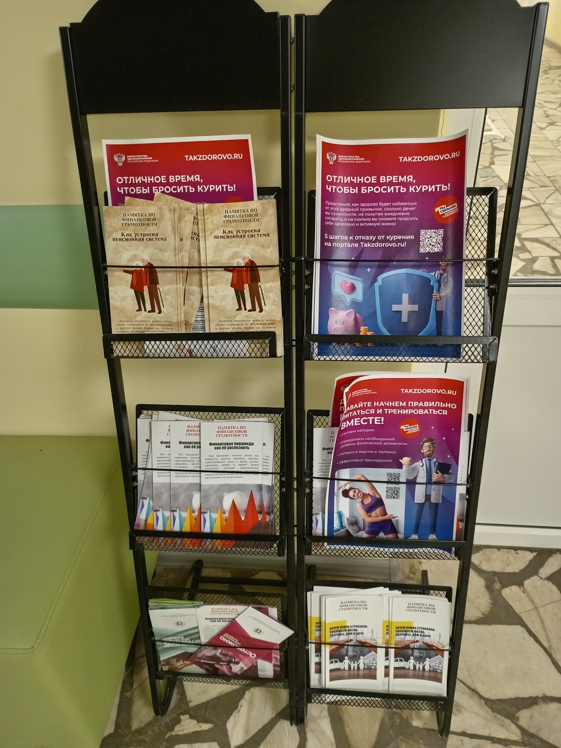
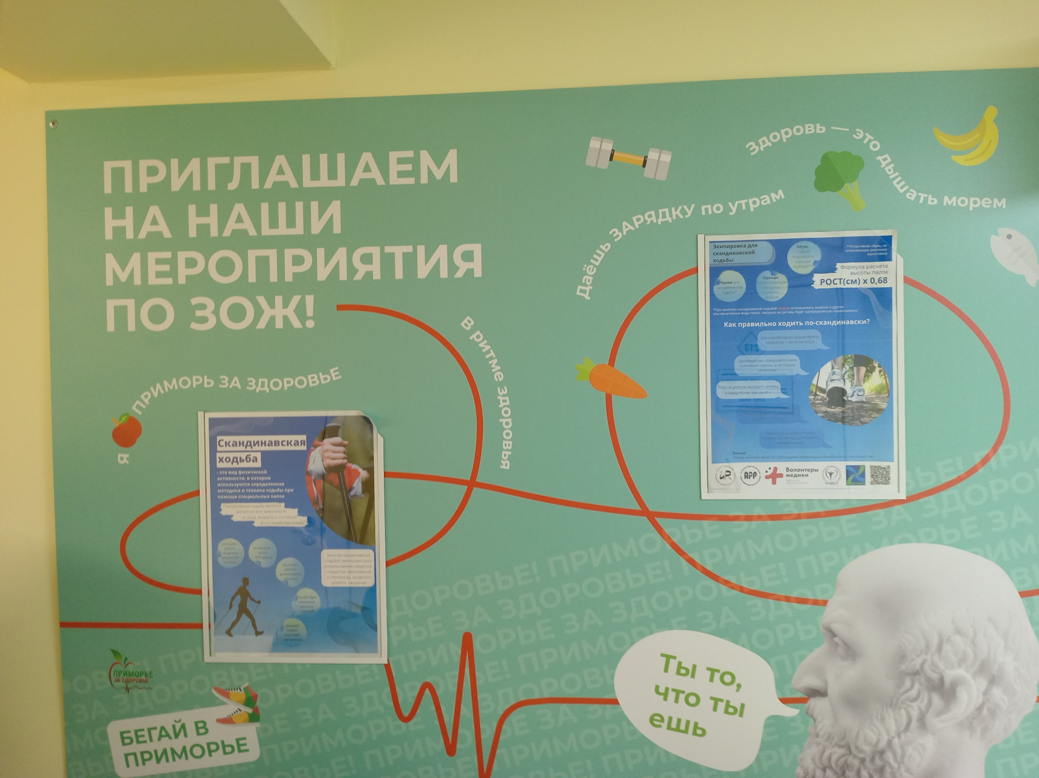
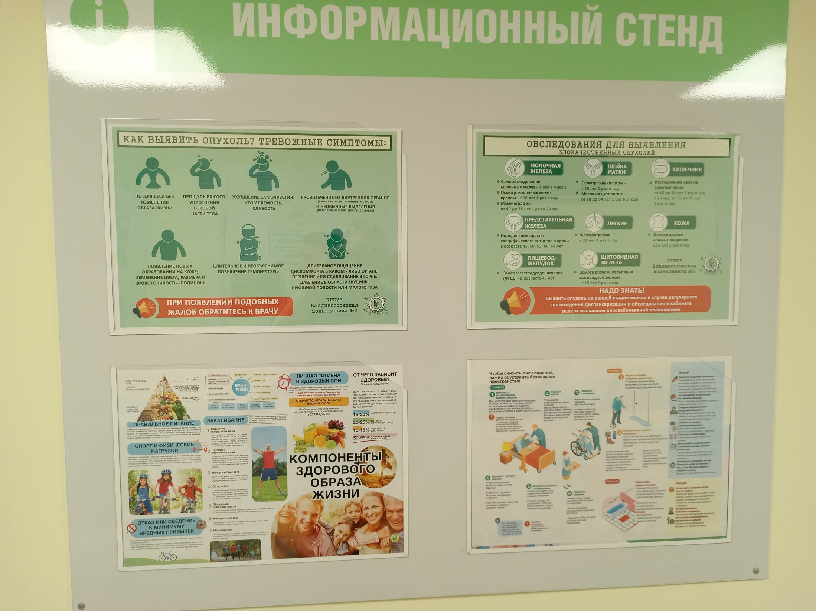
Формирование навыков ведения здорового образа жизни начинается с воспитания мотивации к здоровому образу жизни и осуществляется через целенаправленную деятельность учреждения в рамках здоровье формирующей программы, посредством создания здоровье сберегающей среды или территорий здорового образа жизни.
Проведение информационно – просветительских мероприятий среди работников.
- Мотивирование к отказу от курения путем организации возможных здоровых альтернатив вместо перекуров на рабочих местах и в местах общего пользования: проведение акции «Обменяй сигареты на витамины» с обменом сигарет на фрукты (размещение тарелок с фруктами вокруг рабочих зон, в холлах, в местах общего пользования для их потребления вместо перекуров или для разрядки во время работы), оборудование в местах общего пользования, вокруг рабочих зон, в холлах зоны для самостоятельных занятий физическими упражнениями вместо перекуров или для разрядки во время работы.

Slide 7
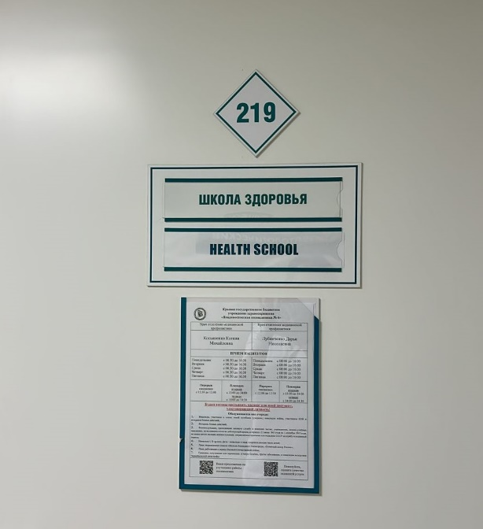
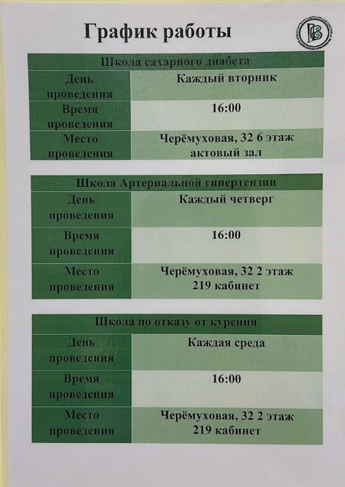
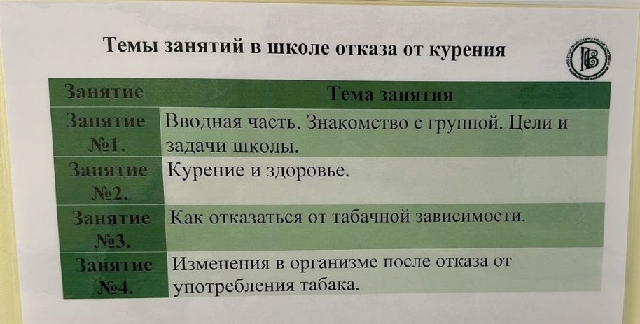
- Оформление рабочих мест, мест общего пользования в помещениях и на территории знаками, запрещающими курение (на основании приказа о запрете курения на территории предприятия).
Проведение мероприятий в День отказа от курения.
На базе поликлиники организована «Школа по отказу от курения» как для сотрудников, так и для пациентов.
- Информирование сотрудников о вредных воздействиях курения с использованием всех возможных каналов, размещение информационных бюллетеней и плакатов по вопросу вреда курения для здоровья в общественных местах.
- Организация кабинета по оказанию помощи курящим сотрудникам в отказе от курения: оборудование помещения для проведения консультирований, назначение медработника ответственного за консультирование о вреде курения, оснащение кабинета необходимыми методическими материалами для медработника.

Slide 8
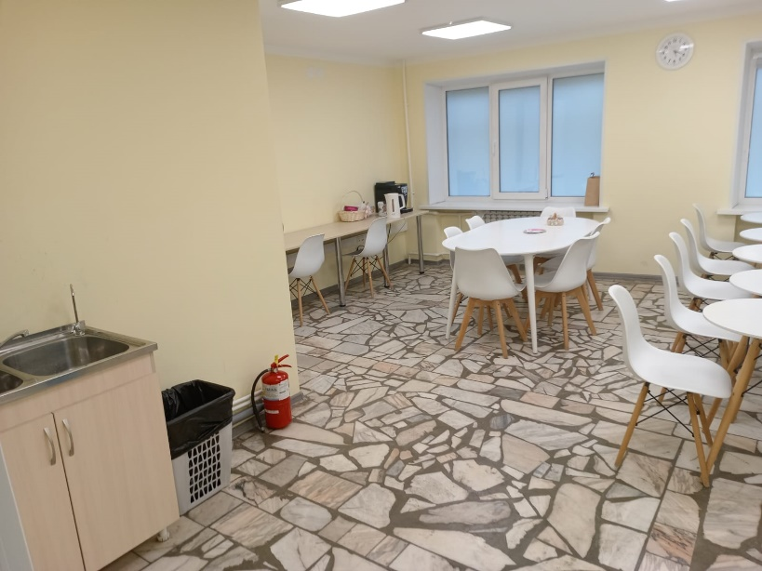
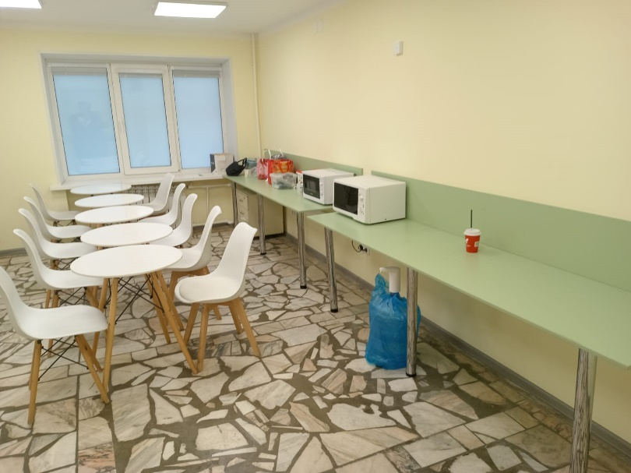
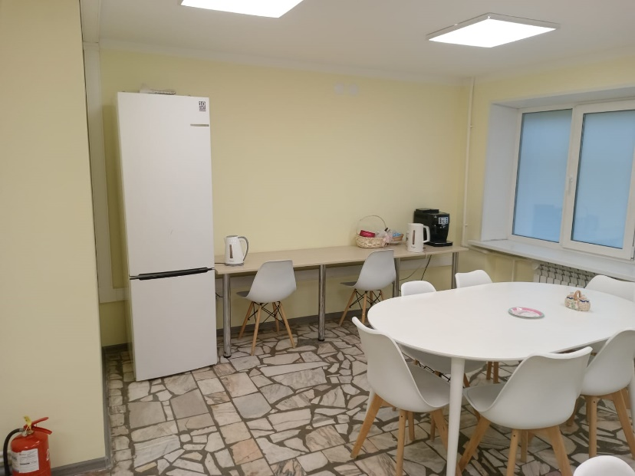
- «Чистая вода» на предприятии: оснащение кулерами с питьевой водой; выдача питьевой воды в бутылках сотрудникам, имеющим выездной характер работы и работающим удаленно.
- Создание для сотрудников специально оборудованных мест для приема пищи с размещением информационных материалов по вопросам здорового питания и снижения веса.
- Проведение на конкурсной основе Кампании, направленной на снижение веса, с демонстрацией личного примера.
- Проведение тематических Дней здорового питания, посвященных овощам и фруктам.

Slide 9
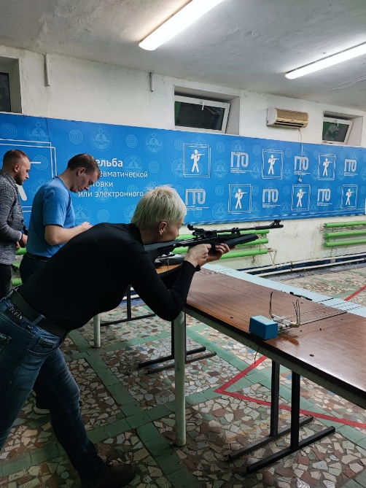
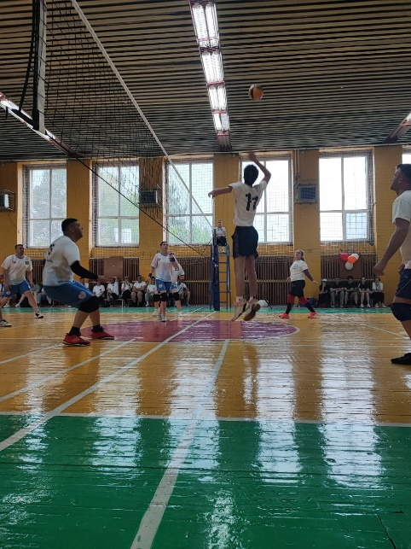
Организация занятий физкультурой и массовым спортом.
Согласно коллективному договору п.6.6. работодатель производит частичную оплату за занятия сотрудников в спортивных секциях.
По инициативе профсоюзного комитета и работников проводятся мероприятия по таким видам спорта как:
- бизнес спартакиада;
- Гонка Героев;
- Забег;
- Нормы ГТО;
- ежегодная спартакиада среди членов профсоюза в Приморском крае г. Арсеньев (волейбол, гиревой спорт, настольный теннис, прыжки в длину, забег на 100 м., шахматы).

Slide 10
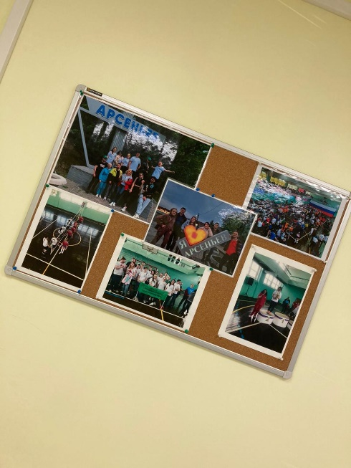
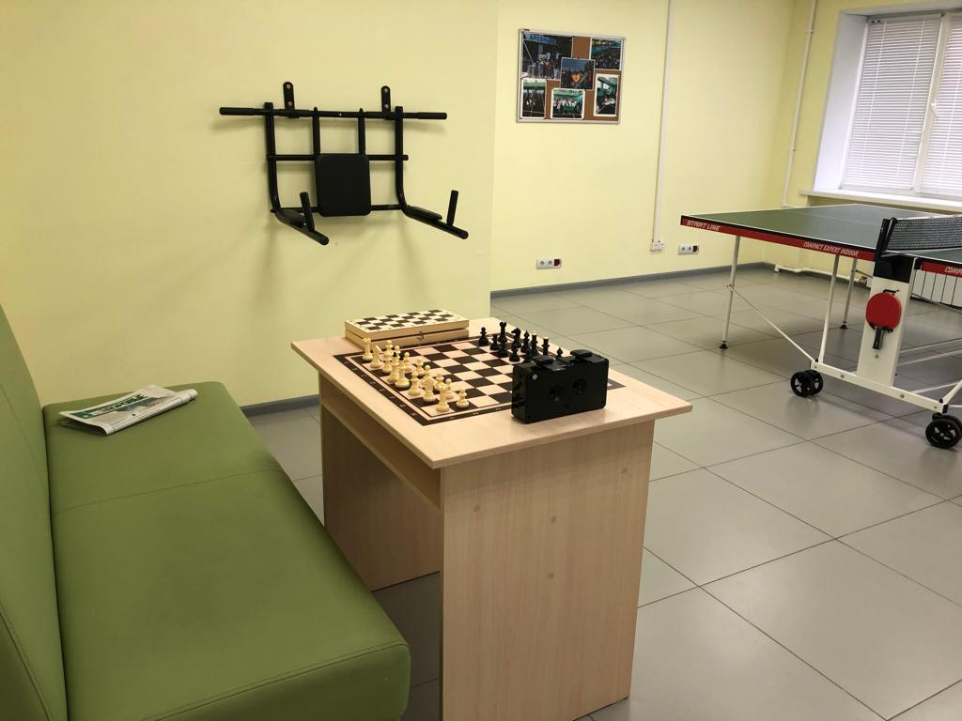
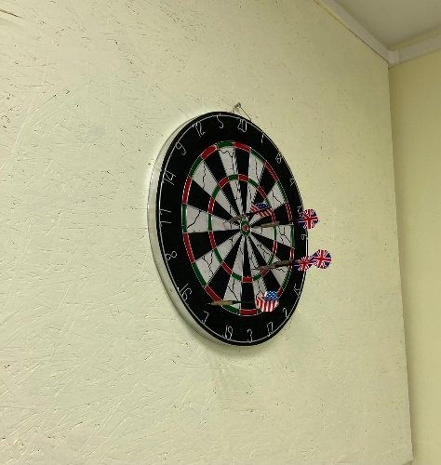
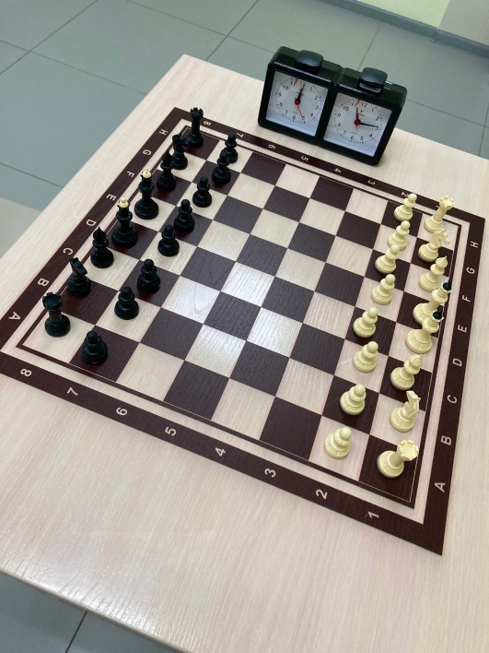
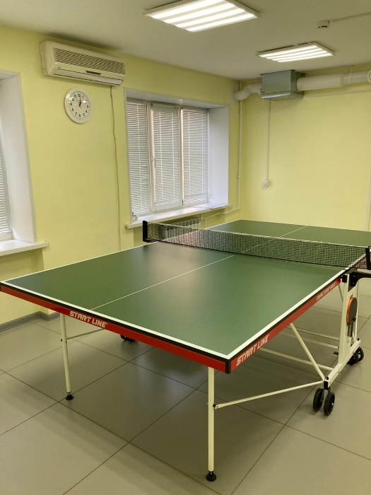
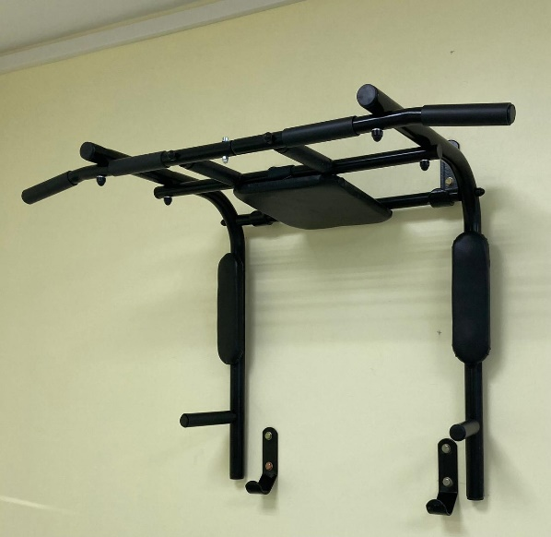
В 2021 году для сотрудников КГБУЗ «Владивостокская поликлиника № 6» в поликлинике была создана комната психологической разгрузки

Slide 11
В результате реализации корпоративной программы по укреплению здоровья сотрудников организации предполагаются следующие результаты:
- Изменение отношения к состоянию своего здоровья.
- Укрепление здоровья и улучшение самочувствия.
- Увеличение производительности труда, работоспособности и эффективности деятельности работников;
- Повышение мотивации работников к занятиям физической культурой;
- Увеличение доли лиц с умеренной физической активностью среди работников;
- Формирование культуры безопасности труда, ЗОЖ среди работников;
- Увеличение охвата работников профилактическими мероприятиями, направленными на здоровый образ жизни;
- Укрепление здоровья и улучшение самочувствия работников;

Slide 12
- Снижение риска заболеваемости работников, уменьшение среднего срока временной нетрудоспособности работников;
- Повышение выявляемости хронических неинфекционных заболеваний работников;
- Снижение количества стрессовых и конфликтных ситуаций, повышение стрессоустойчивости работников;
- Профилактика вредных привычек;
- Улучшение имиджа организации по мнению работников и повышение их мотивации;
- Снижение текучести кадров и расходов на адаптацию работников, повышение вероятности привлечения более квалифицированного персонала;
- Увеличение прибыли организации при снижении расходов и росте доходов.

